Slide 1
Dp杂题
薛炜鹏

Slide 2
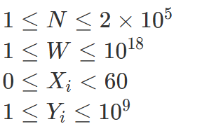
arc201_b

Slide 3
如果背包为奇数，则x=0的一定会选奇数个，先对x=0的物品对于y排序，我们选最大的一个，剩下的两两合并成x=1的物品，背包为偶数同理，进入子问题。

Slide 4
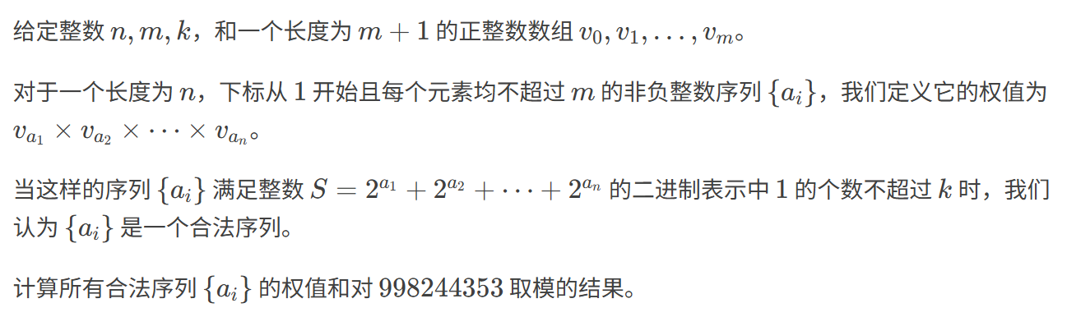
luoguP7961

Slide 5
dp[i][j][k]表示当前从低到高枚举到第i位，进位为j，低i位中有k个1的价值和。枚举每一位选多少个v转移即可。

Slide 6
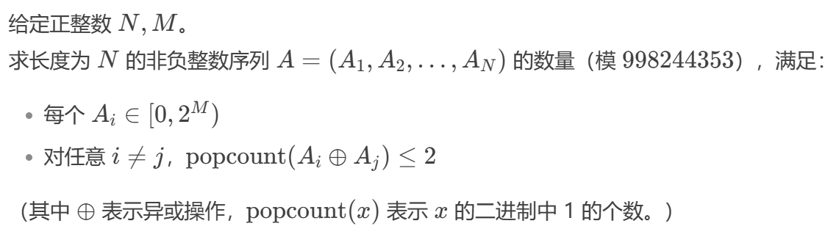

arc200_e

Slide 7
钦定A1=0，然后分类讨论。

Slide 8
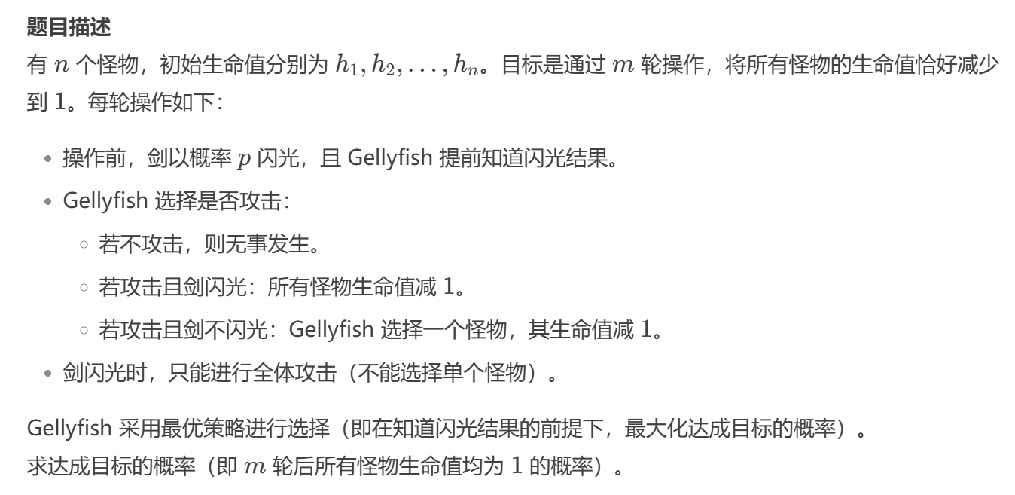


cf2115c

Slide 9
预处理可知当前需要1操作（单体）A次和2操作（群体）B次。
显然最开始A，B都不为0时，不管是1操作还是2操作都一定会执行。
g[i][j]表示从初始状态到只剩i次1和j次2的概率。
当A第一次为0时后面的策略要考虑是否把1个2操作拆成n个1操作
f[i][j][k]表示从最终状态还剩i次1操作，j次2操作，剩余k步最终可以成功的概率。
复杂度O（h^2+nmh）

Slide 10
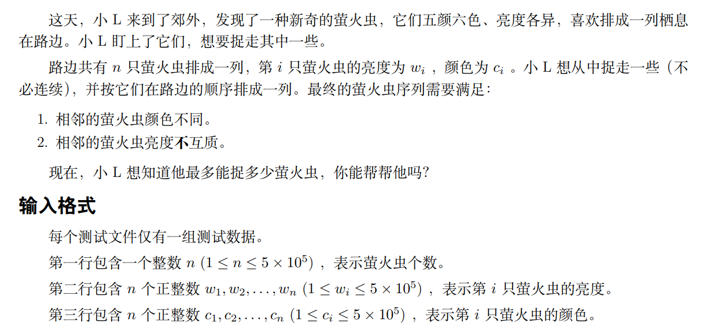
2025北京市赛G

Slide 11
如果不考虑相邻颜色不相同的情况，就可以枚举当前数的质因子进行dp。
考虑连续不能相同颜色，可以对于每个质因子保存前两大不同的颜色和权值，转移的时候只能从这两个值转移。

Slide 12
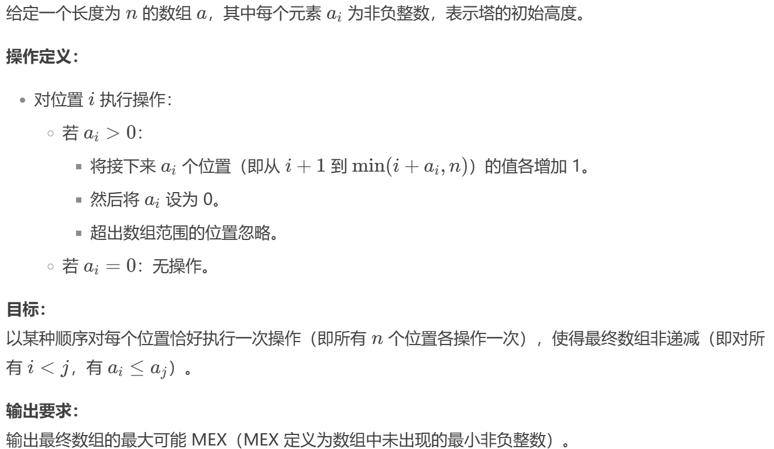

cf2108f

Slide 13
手玩后发现如果一个序列可以生成，则一定可以生成任意比这个序列小的一个序列（某一个位置小），所以最后序列一定形为（0,…,0,1,2,…,k）
二分答案，顺序转移用前缀和维护序列。

Slide 14
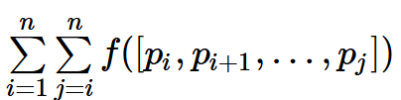

cf2084G
两个人在序列上玩游戏，先手可以把相邻两个值变成较小值，后手可以把相邻两个值变成较大值。
先手希望最后的值最大，后手希望最小，设f（p）为序列p在游戏后最后剩下的值。
给定一个排列，上面缺失了一些值，要求求出一个排列使得
最大。

Slide 15
发现最终值只和序列长度奇偶性和端点有关。
于是可以把序列分成两个序列，从大到小枚举填入的数字。
dp[i][j]表示第一个序列填到i，第二个填到j的最大值。

Slide 16
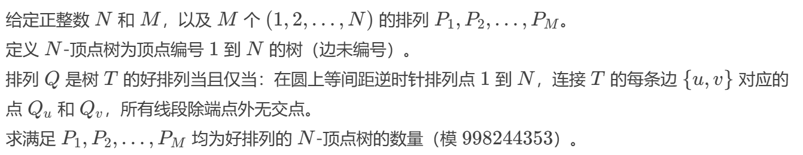

arc199_c

Slide 17
把第一个序列映射到1~n的顺序序列，后面的也一起映射，对答案没有影响。
把1当作根，根据1连出去的边可以构成若干子树，一个子树合法需要在所有序列中，这个子树在一个连续的区间上。划分出序列后，在子树中钦定一个根，进入子问题。
于是原问题可以转换为区间dp。

Slide 18
2025ccpc广州K
给定一个无向图，保证节点个数为3n+2，问你能不能把原图分成两个联通分量，使得两边节点个数都模三余一。
N，M<=200000

Slide 19
如果原题是颗树，那么就是枚举每条树边切开看合不合法。
对于图，就是对每个点双切开看合不合法。
如果一个点双里全是割点，考虑每个割点在点双外的联通分量大小+1模3的值，不合法当且仅当值只有一个1，剩下全为0。
如果点双里只有一个点不是割点，不合法当且仅当值全为0。
否则一定合法。

Slide 20
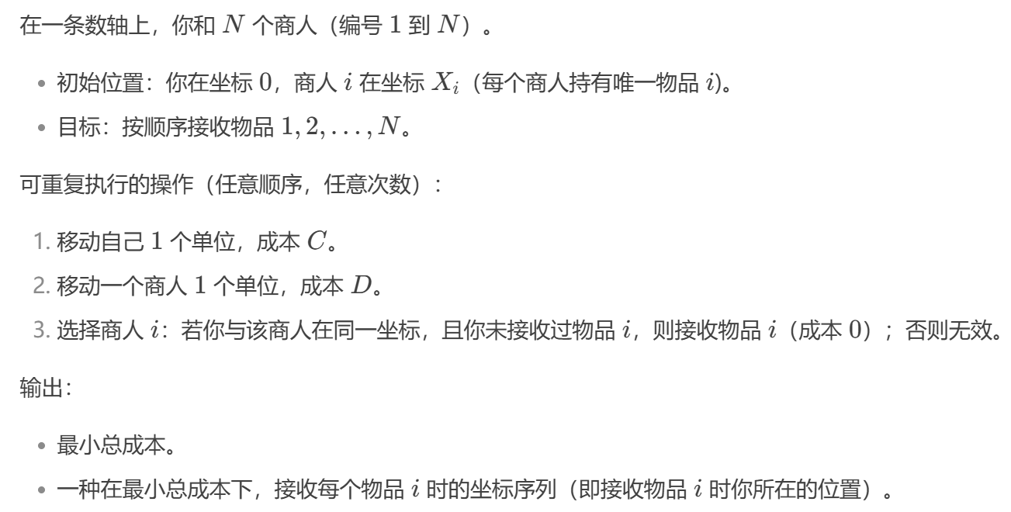
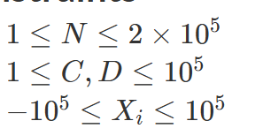
abc406_g

Slide 21
维护凸包，用set维护斜率转折位置和斜率差

Slide 22
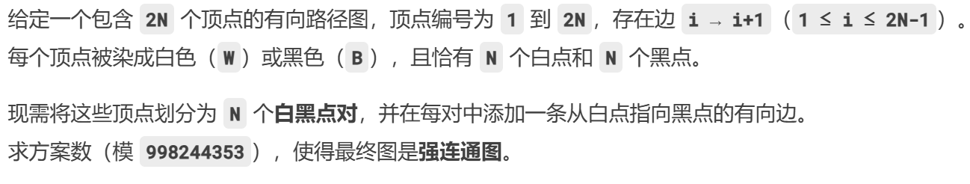

arc196_c

Slide 23
考虑容斥，钦定至少有k个强连通分量，上一个断点到下一个断点间的所有点在区间内可以随意匹配，这时可以推出一个O(n^2)的dp
用分治fft可以加速。

Slide 24
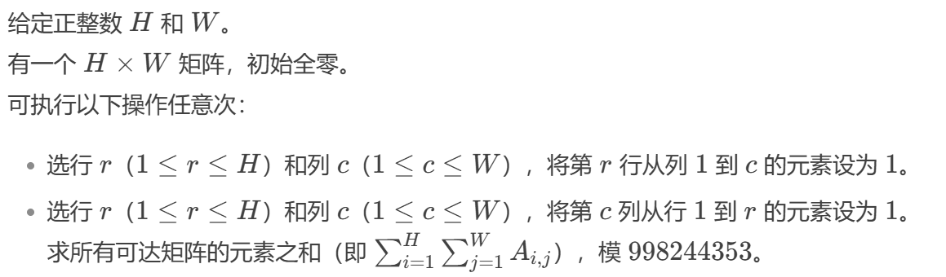

arc199_d

Slide 25
为了不重不漏计数，对于每一行定义R[i]表示第i行1~R[i]为1，R[i+1]为0，列C[i]同理。
我们逐行考虑，当前可行的R[i]只与C中等于i-1的个数有关。
于是考虑如下dp，f[i][j]表示当前枚举到第i行，已经确定了j个C的值，转移考虑加入多少个C等于i-1的值，式子可以用组合数推出。
复杂度O(nm^2)。如果m>n,则翻转矩阵即可。

Slide 26
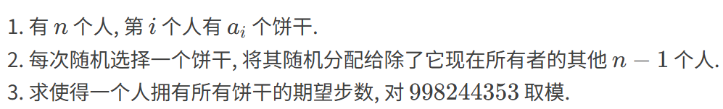

CF1349D

Slide 27
根据鞅与停时定理，势能只和每个人手上的饼干数量有关。
定义势能函数，要做到势能每时刻减一，有
对于单个a，有
直接递推即可

